Slide 1
PROGRAMME EDUCATIF FEDERAL
FICHE « ACTION »

Slide 2
Nom du club
Date
20/01/2021
Nb participants
CLUB
FC BOUAINE ROCHESERVIERE
TOUTES
Catégories
District
Nom de l’action
VENDEE
ENTRAINEMENTS MIXTE POUR TOUTES LES CATEGORIES AVEC LE COUVRE FEU DE 18H00
Thématique
S’ENRICHIR DE LA DIVERSITE
Résumé de l’action
Suite à l’annonce gouvernementale du couvre-feu, le club a réfléchi à réorganiser son planning d’entraînement pour toutes les catégories du club afin de proposer 2 séances hebdomadaires.
Nous avons donc sonder l’ensemble des éducateurs et dirigeants du club pour savoir quels étaient les personnes disponibles le mercredi puis avons programmé nos entraînements.
Avec les restrictions éducateurs et terrains, nous avons donc décidé de programmer des séances d’entraînement mixte: U13 Féminines avec U11 Masculins / U15 Féminines avec U13 Masculin / U18 / Seniors Féminines avec le groupe U17 / Seniors Masculin
Les séances mixte ont été appréciées par nos joueurs et joueuses qui ont découvert des qualités différentes entre garçons et filles, ces entraînements mixtes dureront le temps du couvre-feu.
Nous réfléchirons pour les saisons prochaines à peut-être proposer la semaine mixte afin de développer notre ESPRIT CLUB
Fiche à renvoyer sur l’adresse email : aremaud@foot85.fff.fr

Slide 3
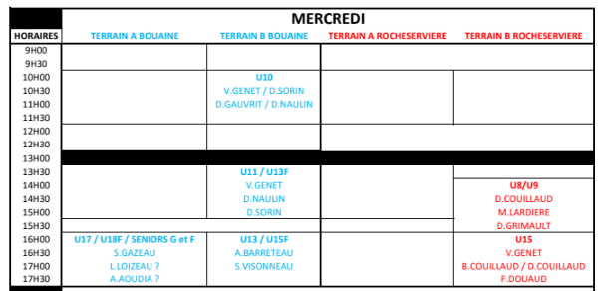
PHOTO
DE
L’ACTION
Fiche à renvoyer sur l’adresse email : aremaud@foot85.fff.fr

Slide 4
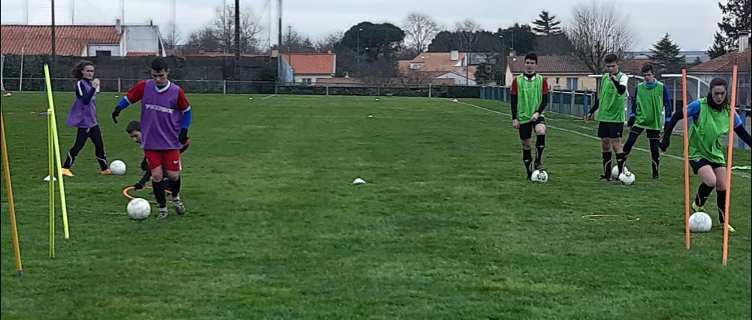
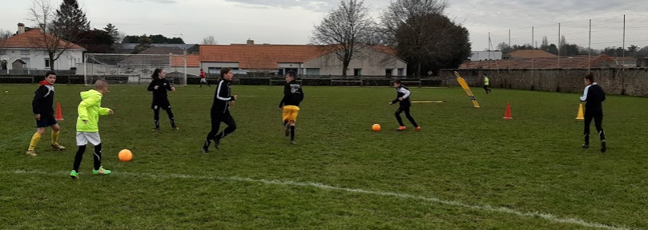
PHOTO
DE
L’ACTION
Fiche à renvoyer sur l’adresse email : aremaud@foot85.fff.fr

Slide 5
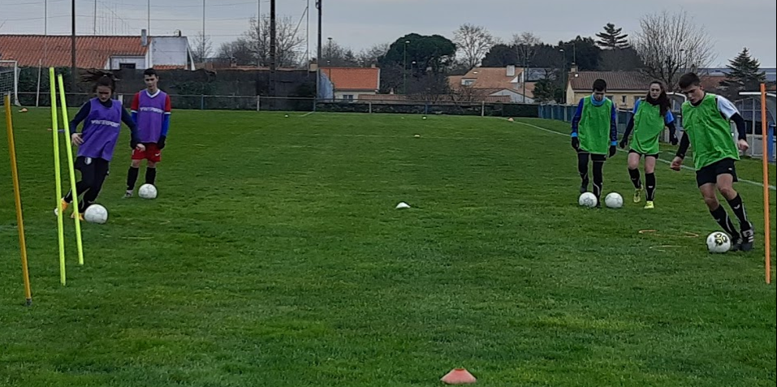
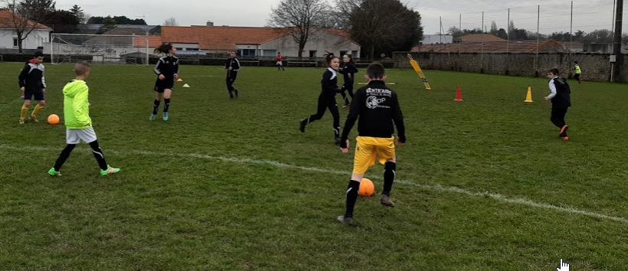
PHOTO
DE
L’ACTION
Fiche à renvoyer sur l’adresse email : aremaud@foot85.fff.fr

